Slide 1
근대 일본의 사회
일본어일본학과
21702140
전혜진

Slide 2
목차
메이지유신
다이쇼시대
쇼와시대

Slide 3
메이지 시대
미국에 의한 개항 : 페리에 의하여 미&일 화친 조약 체결
왕정 복고 : 메이지 천황에게 통치권 반환
메이지 유신: 근대적 중앙 집권 체제, 징병제 실시, 교육 제도 개선, 상공업 장려
대륙 침략: 강화도 조약 > 청일전쟁, 러일전쟁

Slide 4
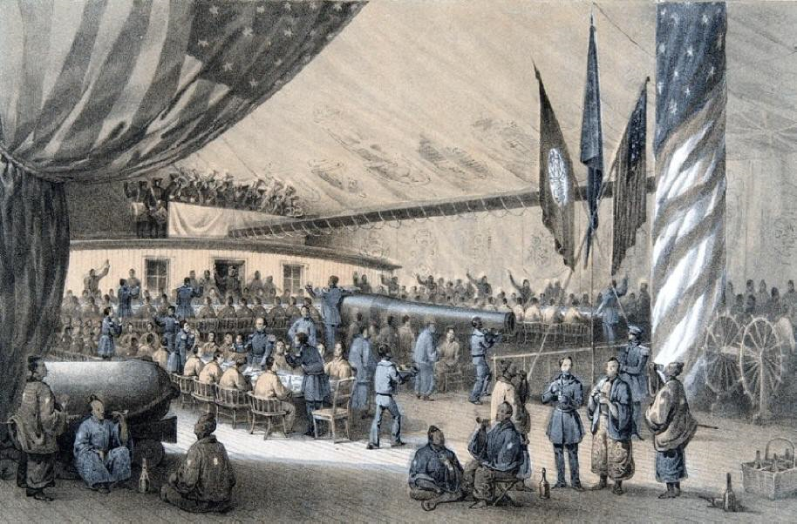
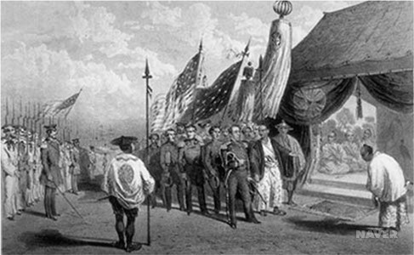
미국에 의한 개항
일본을 개항시킨 페리 제독
미일 화친 조약 체결 당시
(강제 개항)

Slide 5
화친 조약
미국과 맺은 불평등 조약
미국 선박에 대한 식량, 연료, 식수의 공급, 난파선 구조, 필요품 구입
최혜국 대우 등의 승인
미국인이 범죄를 저질렀을 시, 미국 영사관에서 재판
일본의 수출품 관세를 미국에서 지정

Slide 6
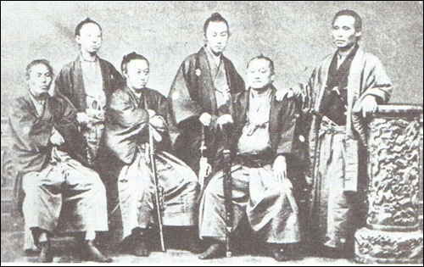

메이지 유신
일본 메이지 왕 때 막번 체제를 무너뜨리고 왕정복고를 이룩한 변혁과정
무사 중에서도 중하급 무사가 주도
메이지 유신은 아래로부터의 혁명이다
메이지유신을 주도한 사쓰마번·조슈번의 젊은 무사들. 맨 왼쪽이 이토우 히로부미다.
그도 하급 무사 집안의 자제였다. 이 사진은 1869년에 도쿄에서 촬영된 사진이다.

Slide 7
메이지 유신의 이후
국왕중심중앙집권국가
폐번지현(지방제도정비)
신분제폐지,봉건적 특권폐지
판적봉환(토지,백성)
징병제, 제국주의

Slide 8
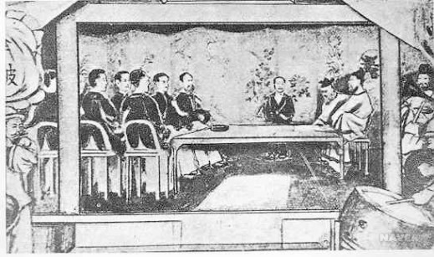
강화도 조약
조선&일본의 불평등 조약

Slide 9
강화도 조약
[강화도 조약의 일부 ↓]
○ 조선은 자주국이며 일본과 평등한 권리를 가진다.
○조선은 부산 이외의 두 항구를 20개월 내에 추가로 개항한다
○조선의 해안을 일본의 항해자가 자유로이 측량하도록 허가한다
○조선의 항구에 머무르는 동안 죄를 지은 일본사람은 일본의 법에따라 일본 관리가 심판한다
일본과 평등한 권리 X , 조선과 중국과의 관계를 끊게 한 후에 조선을 침략하기 위한 것
조선의 권리X, 조선은 일본 앞에 무방비로 당할 수 밖에 없음

Slide 10
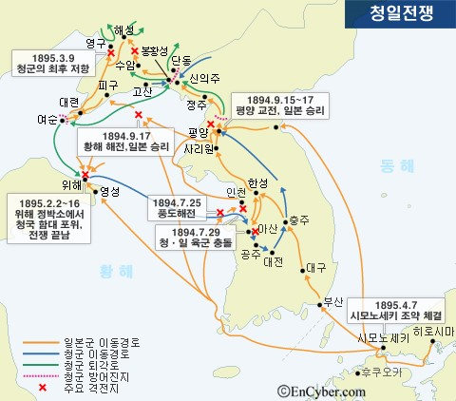
청일전쟁
풍도해전
황해해전: 일본 승
류궁 섬 함락, 북양함대 전멸
시모노세키 강화조약
조선의 지배권을 놓고 벌인 전쟁

Slide 11
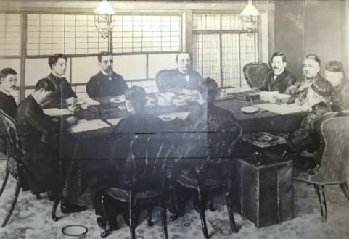
시모노세키 조약
청 ·일전쟁의 전후처리를 위해 1895년 4월 17일 청국과 일본이 일본 시모노세키에서 체결한 강화조약.

Slide 12
시모노세키 조약의 결과
1894년 8월에 시작된 청ㆍ일전쟁의 강화조약이고 본문 14개조로 이루어져 있다.
청국의 이홍장과 일본의 이토히로부미가 체결
주요내용(본문 14개조)은
1. 청국은 조선국이 완전한 자주독립국임을 인정한다,
2. 청국은 랴오둥 반도와 타이완 및 평후섬등을
일본에 할양한다.
3. 청국은 일본에 배상금2억 냥을 지불한다,
4. 청국의 사스ㆍ충칭ㆍ쑤저우ㆍ항저우의 개항과
일본선박의 양쯔강및 그 부속하천의 자유통항 용인, 그리고 일본인의 거주ㆍ영업ㆍ무역의 자유를 승인할 것 등이 규정되었다.
일본, 한반도에 대한 우월 권 인정, 대륙기출 기반 조성

Slide 13
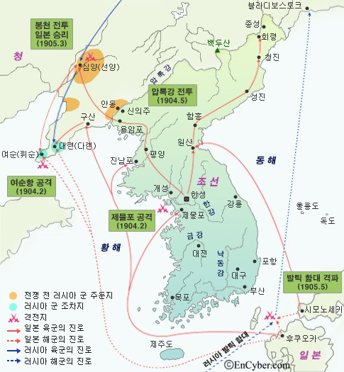
러일 전쟁
여순항 공격
제물포 공격
압록강 전투
봉천전투 일본 승
https://youtu.be/iraOKL3hKyk
1904~1905년에 만주와 한국의 지배권을 두고 러시아와 일본이 벌인 전쟁

Slide 14
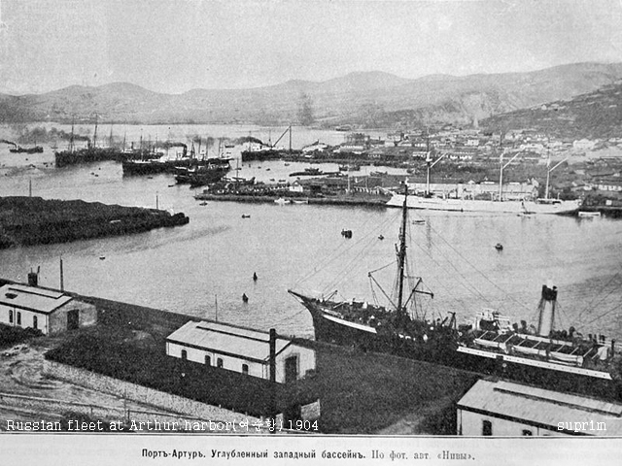
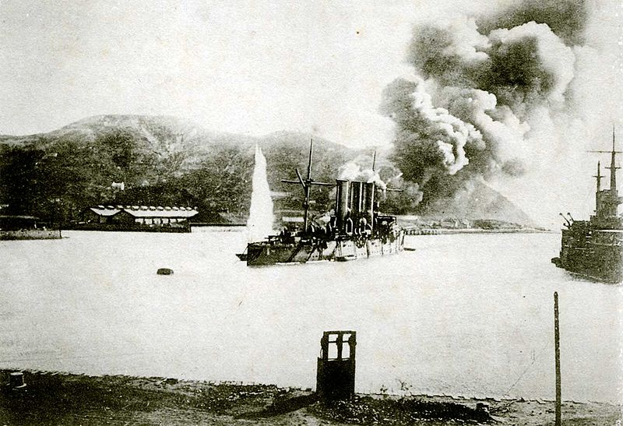
뤼순군항의 러시아함대

Slide 15
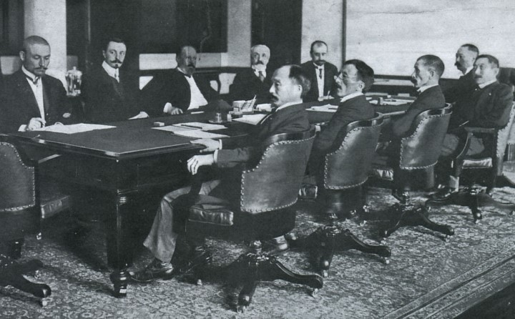
포츠머스 조약
첫째, 한국에 있어서의 일본의 우월권을 승인한다.
둘째, 청국정부의 승인을 전제로 요동반도의 조차권과 장춘, 여순간의 철도(남 만주철도)를 일본에 위양할 것.
셋째, 북위 50도 이남의 사할린를 일본에 할양할 것.(배상금을 묻지 않는 대가로)
넷째, 연해주 연안의 어업권을 일본에 허락할 것.
러일전쟁을 종결시키기 위해 1905년 일본과 러시아가 맺은 강화조약
포츠머스 조약은 일본과 러시아와의 강화조약이었지만, 사실상 일본이 한국을 점령할 방법이 있음을 4대 강국으로부터 승인을 받아놓은 약조문이나 다름없었다.

Slide 16
다이쇼 시대

Slide 17
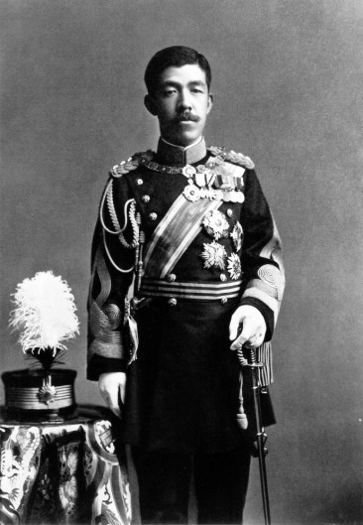
다이쇼 시대
다이쇼 천황
여123대 천황
요시히토 (본명)
하루노미야 (아명)

Slide 18
다이쇼 데모크라시란?
일본에서 정치ㆍ사회ㆍ문화 등 각 방면에 나타난 민주주의와 자유주의 경향.
러일전쟁후 일본이 승리하자 일본시민들은 러시아 와 강화 조약을 반대하는 시민운동이 일어난 게 다이쇼데모쿠라시의 출발점.

Slide 19
다이쇼 데모크라시 시기
1기 (1905~1914)
러일 전쟁 강화조약 반대, 보통 선거 실시와 중국 동북지역 포기 요구운동, 군비확장 반대 운동, 제 1차 세계대전
2기 (1914~1918)
보통선거를 요구하는 시민단체가조직, 요시노 사쿠조는 보통보통선거를 요구하는 시민단체가 선거와 내각제, 쌀 소동
3기 (1918~1925)
보통선거요구가 국민운동으로 발전, 일본의회정치의 탄생, 관동 대지진, 정당정치탄생, 보통 선거법을 실현했으나 치안 유지법을 제정해서 정치자유를 제한

Slide 20
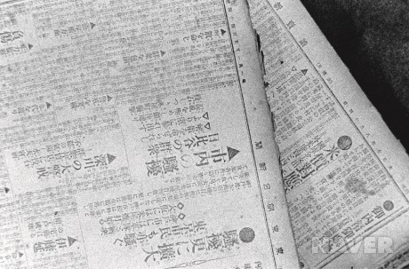
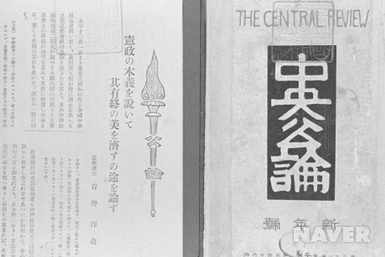
다이쇼 데모크라시의 배경
쌀 소동 기사
전국적 민중폭동으로서 정부에 큰 타격을 주었다
제1차세계대전으로 인해물가 폭등, 쌀값 폭등으로 인해 일어난 사건
중앙공론잡지
요시노 사쿠조의 민본주의가 주로 실렸다.
노동운동은 임금인상, 해고반대와 같은 경제적 요구뿐만 아니라 참정권, 노동3권 등을 획득하려 한 정치적 운동

Slide 21
관동 대지진
12만 가구의 집이 무너지고 45만 가구가 불탔으며, 사망자와 행방불명이 총 40만 명에 달함.
국민의 불만을 다른 데로 돌리기 위해 한국인과 사회주의자들이 폭동을 일으키려 한다는 소문을 조직적으로 퍼뜨림.
이에 격분한 일본인들은 자경단을 조직, 관헌들과 함께 조선인을 무조건 체포·구타·학살함.

Slide 22
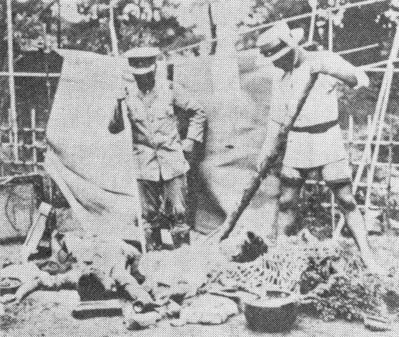
관동 대지진
무고한 한국인을 수천 명씩이나 학살한 일본군벌의 잔학행위는 역사상 씻을 수 없는 오점으로 남게 되었다.

Slide 23
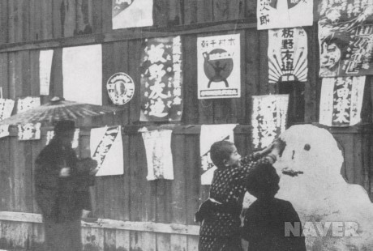
보통 선거법
1925년 25세 이상 남성에게 재산에 상관없이 선거권을 부여하는 보통선거법이 제정
보통선거법의 제정은 민중의 정치적 요구를 수용함으로써 민주주의 확대를 가져옴.
기본적으로 민중의 폭발적인 사회운동이 이루어 낸 성과
정치적 자유를 주었으며 그 동안 뿌리 깊던 번벌 정치를 극복하고 정당정치를 실현시키는 획기적인 계기가 됨

Slide 24
쇼와 시대

Slide 25
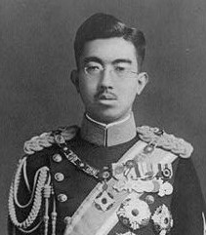
쇼와 시대
쇼와 히로히토 천황
124대 천황
1927~1945: 일본 제국
1945~1989: 일본 국

Slide 26
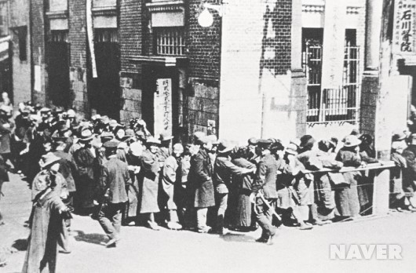
금융 공황
경제대공항 직전에 일어난 일본의 금융공황.
경제적 위기, 사회적 불안

Slide 27
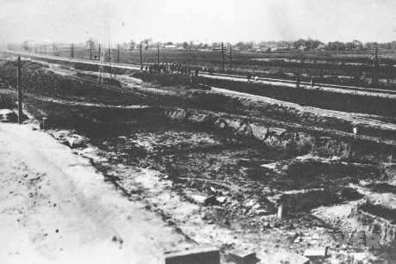
만주 사변
만주에 파견된 관동군의 일부 장교들이 봉천 교외의 유조구에서 만철 노선을 폭파하고, 이것을 중국군의 공격이라 주장하며 개전의 명분으로 삼은 것이다

Slide 28
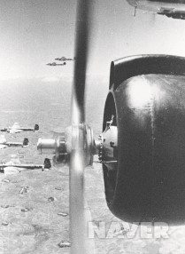
중일 전쟁
루거우차오, 베이징, 톈진, 상하이,난징점령
우한 공략, 남북10개성과 주요도시 점거
중국 민중의 항전 의지를 꺾지는 못하였으며 중국의 국공합작으로 전쟁은 장기화하였다
중경을 폭격하는 일본 비행기

Slide 29
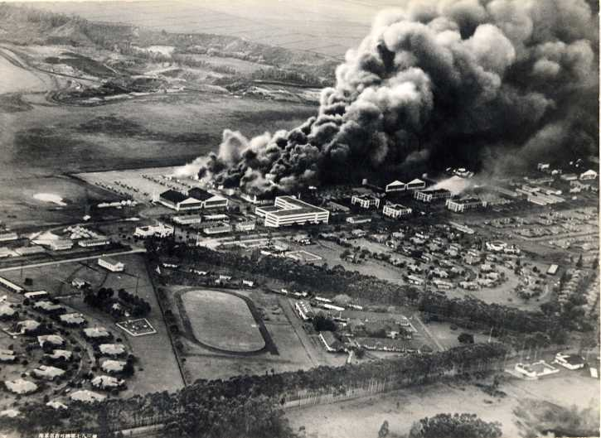
태평양 전쟁
일본의 미국 하와이에 있는 진주만 기습 공격
맥아더장군: 나는 다시 돌아온다 는 말을 남기고 쫓겨남
미드웨이 해전에서 미국이 승리

Slide 30
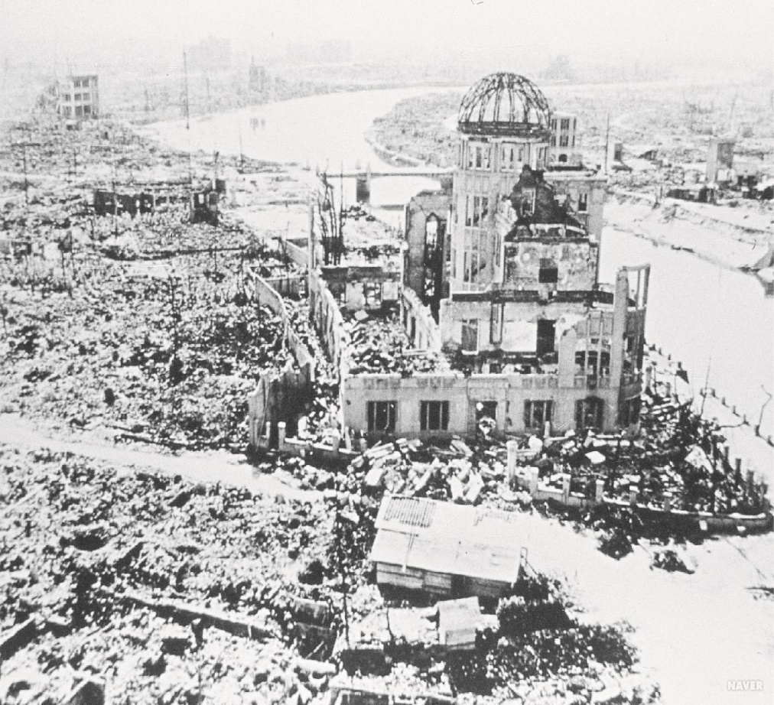
태평양 전쟁
히로시마와 나가사키에 원자 폭탄
일본이 무조건 항복
제2차 세계 대전은 일본의 패배로 끝

Slide 31
전쟁 직후 일본의 상황
수백만 명의 사람들 목숨 잃음
한국에서 수탈하던 쌀 끊어짐, 대 흉작
실업자수 증가, 물가 상승
연합국 최고 사령부가 일본 통치
도조 히데키를 비롯한 일곱 명 사형 선고

Slide 32
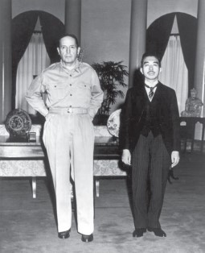
전쟁 직후 일본의 상황
천황의 상징화
국민 주권(민주주의)
평화주의
맥아더 장군을 방문한 쇼와 천황
1945년 일본은 항복 후, 연합국 최고 사령부의 지배를 받게 되었다. 이 최고 사령부의 사령관은 미국의 맥아더 장군이었다.

Slide 33
감사합니다

